Slide 1


Tendencias
de diseño
2026–2027
Notes:
Fuente base: research-tendencias.md, documento proporcionado por el usuario. Sus referencias numéricas no incluyen bibliografía identificable. Se omiten porcentajes, garantías técnicas y obligaciones legales generales no verificadas. Las aplicaciones UVP son propuestas de dirección de arte, no campañas aprobadas.
Sesión de inspiración y criterio de adopción. Las imágenes de ejemplo son conceptos generados con IA. Logos: archivos originales del usuario, sin alteración de proporciones.

Slide 2

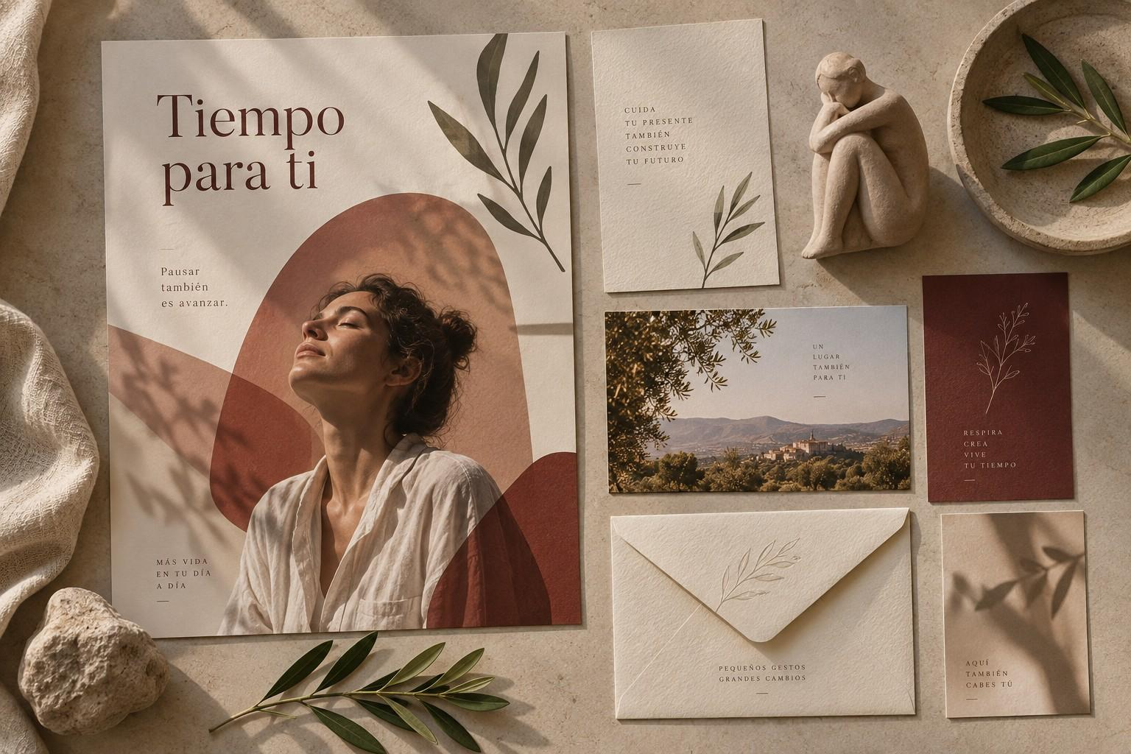
Minimalismo cálido y diseño orgánico
Qué vemos
Espacio amplio, papel natural y una paleta terrosa.
Aplicación UVP
Bienestar, posgrados y comunicación editorial.
Criterio
El color acompaña a la identidad. El contenido conserva contraste.
Ejemplo conceptual creado con IA
03
Notes:
Fuente base: research-tendencias.md, documento proporcionado por el usuario. Sus referencias numéricas no incluyen bibliografía identificable. Se omiten porcentajes, garantías técnicas y obligaciones legales generales no verificadas. Las aplicaciones UVP son propuestas de dirección de arte, no campañas aprobadas.
El documento denomina estas direcciones Warm Minimalism y Nature Distilled. El ejemplo es una interpretación de esos rasgos, sin atribuirlo a una marca.
Imagen: ejemplo conceptual generado con la herramienta integrada de generación de imágenes. No representa un alumno, instalación o campaña real de UVP.

Slide 3
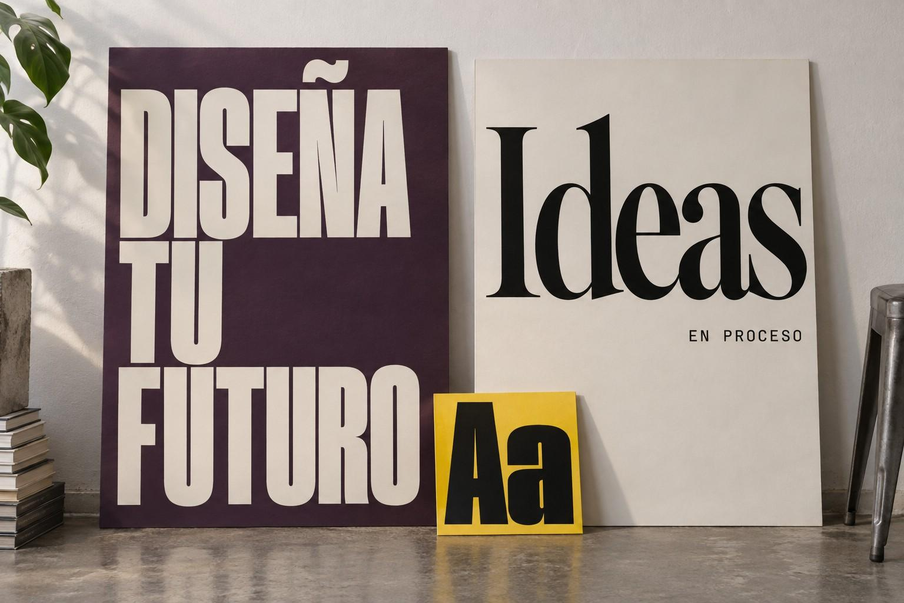
Tipografía como imagen principal
Qué vemos
Letras monumentales y contraste entre serif y monoespaciada.
Aplicación UVP
Convocatorias, portadas y campañas de admisiones.
Criterio
Pocas palabras y jerarquía clara. Las fechas siguen siendo legibles.
Ejemplo conceptual creado con IA
04
Notes:
Fuente base: research-tendencias.md, documento proporcionado por el usuario. Sus referencias numéricas no incluyen bibliografía identificable. Se omiten porcentajes, garantías técnicas y obligaciones legales generales no verificadas. Las aplicaciones UVP son propuestas de dirección de arte, no campañas aprobadas.
Imagen: ejemplo conceptual generado con la herramienta integrada de generación de imágenes. No representa un alumno, instalación o campaña real de UVP.

Slide 4
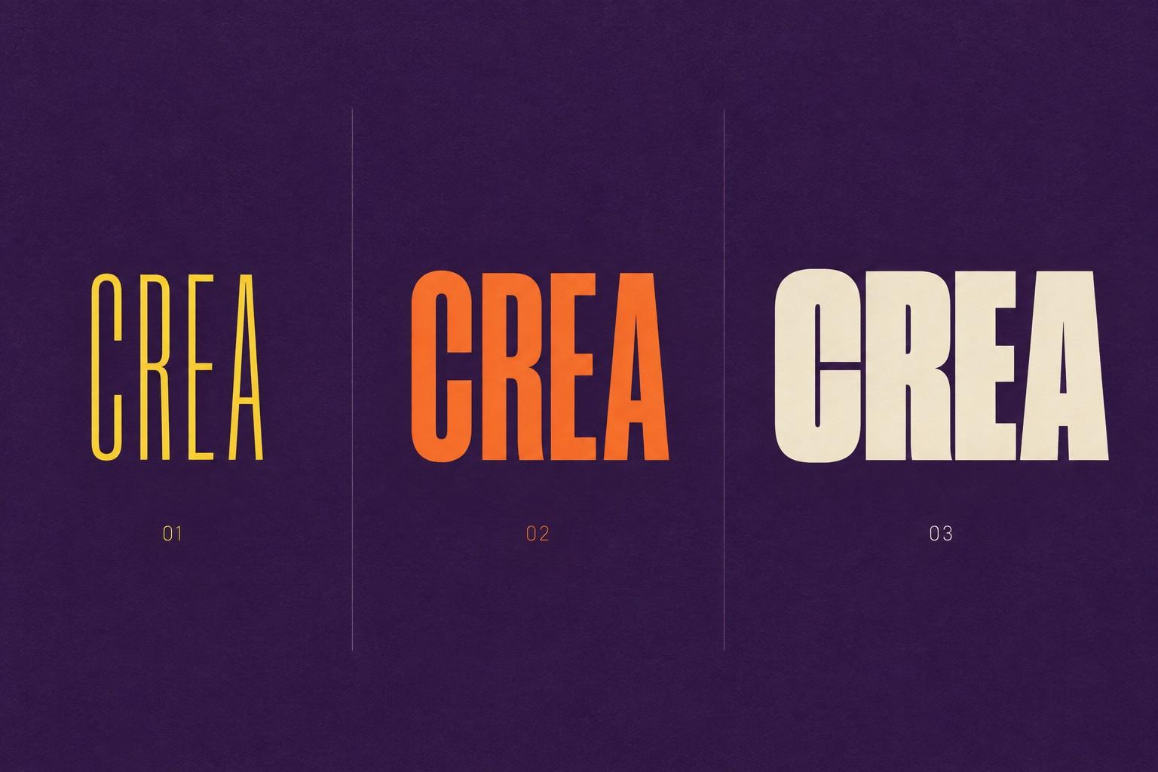
Tipografía variable y movimiento
Qué vemos
Un mismo mensaje cambia de ancho y peso.
Aplicación UVP
Reels, pantallas y aperturas de eventos.
Criterio
El movimiento guía la atención. La versión estática comunica lo mismo.
Ejemplo conceptual creado con IA
05
Notes:
Fuente base: research-tendencias.md, documento proporcionado por el usuario. Sus referencias numéricas no incluyen bibliografía identificable. Se omiten porcentajes, garantías técnicas y obligaciones legales generales no verificadas. Las aplicaciones UVP son propuestas de dirección de arte, no campañas aprobadas.
Secuencia estática conceptual de tres estados de motion. No es una animación funcional. La familia elegida debe incluir los ejes variables requeridos.
Imagen: ejemplo conceptual generado con la herramienta integrada de generación de imágenes. No representa un alumno, instalación o campaña real de UVP.

Slide 5
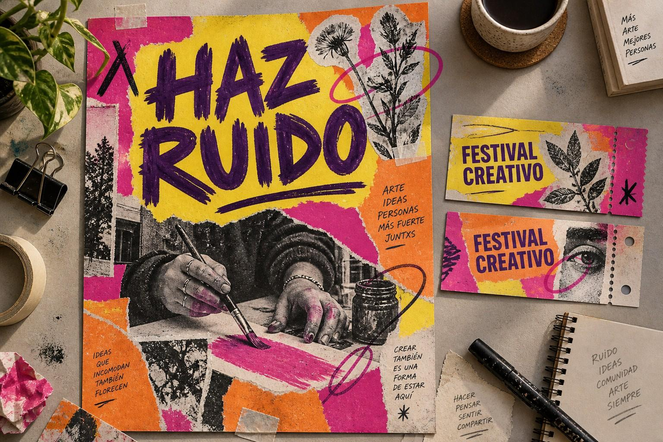
Collage y maximalismo táctil
Qué vemos
Recortes, grano, trazos manuales y color intenso.
Aplicación UVP
Festivales, cultura y actividades estudiantiles.
Criterio
Un foco principal. Los datos del evento necesitan una zona limpia.
Ejemplo conceptual creado con IA
06
Notes:
Fuente base: research-tendencias.md, documento proporcionado por el usuario. Sus referencias numéricas no incluyen bibliografía identificable. Se omiten porcentajes, garantías técnicas y obligaciones legales generales no verificadas. Las aplicaciones UVP son propuestas de dirección de arte, no campañas aprobadas.
Se combinan Retro Scrapbook, Human Scribble y maximalismo táctil del documento base. La textura no demuestra autoría humana por sí sola.
Imagen: ejemplo conceptual generado con la herramienta integrada de generación de imágenes. No representa un alumno, instalación o campaña real de UVP.

Slide 6
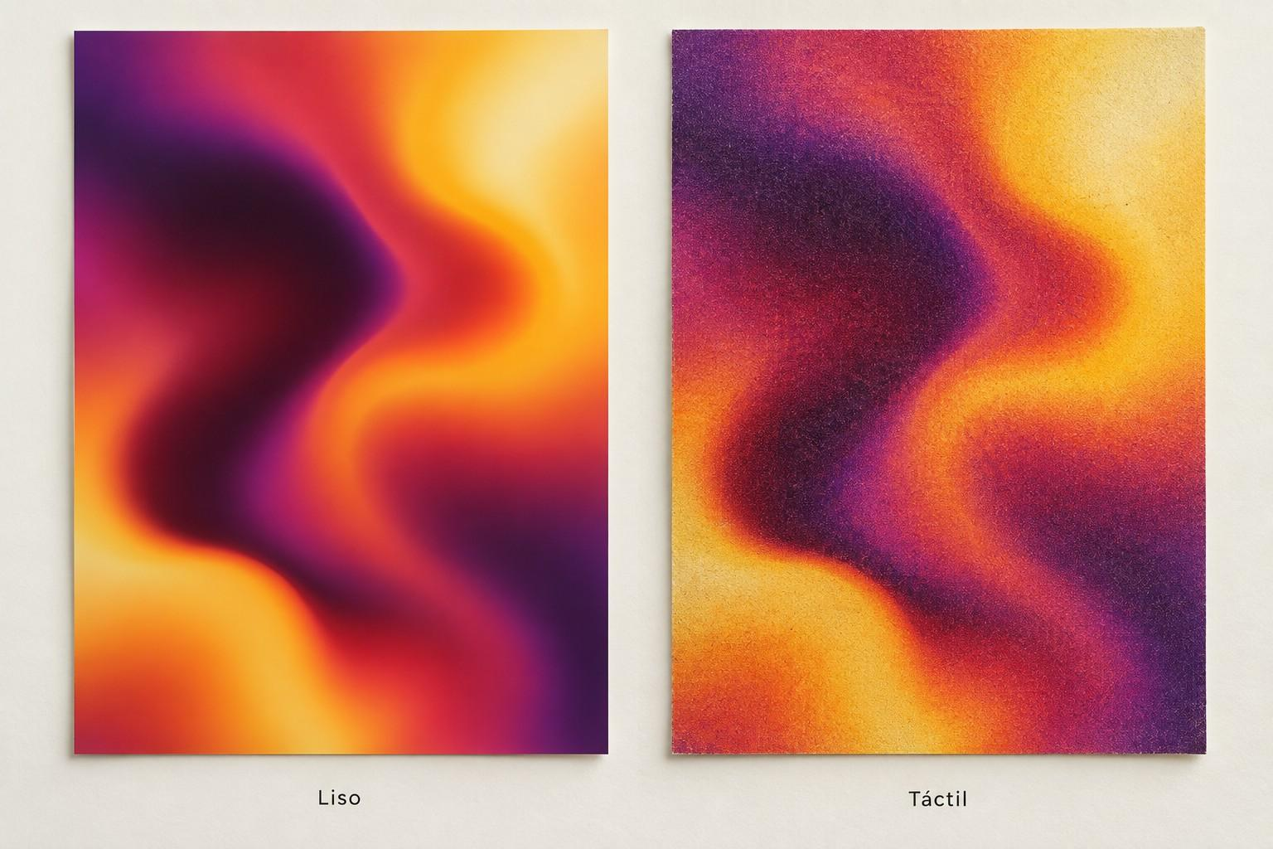
Texturas y gradientes con materialidad
Qué vemos
El mismo gradiente cambia al sumar grano y trama.
Aplicación UVP
Fondos de campaña y piezas impresas especiales.
Criterio
La textura aporta carácter sin competir con el texto ni el logo.
Ejemplo conceptual creado con IA
07
Notes:
Fuente base: research-tendencias.md, documento proporcionado por el usuario. Sus referencias numéricas no incluyen bibliografía identificable. Se omiten porcentajes, garantías técnicas y obligaciones legales generales no verificadas. Las aplicaciones UVP son propuestas de dirección de arte, no campañas aprobadas.
Imagen: ejemplo conceptual generado con la herramienta integrada de generación de imágenes. No representa un alumno, instalación o campaña real de UVP.

Slide 7
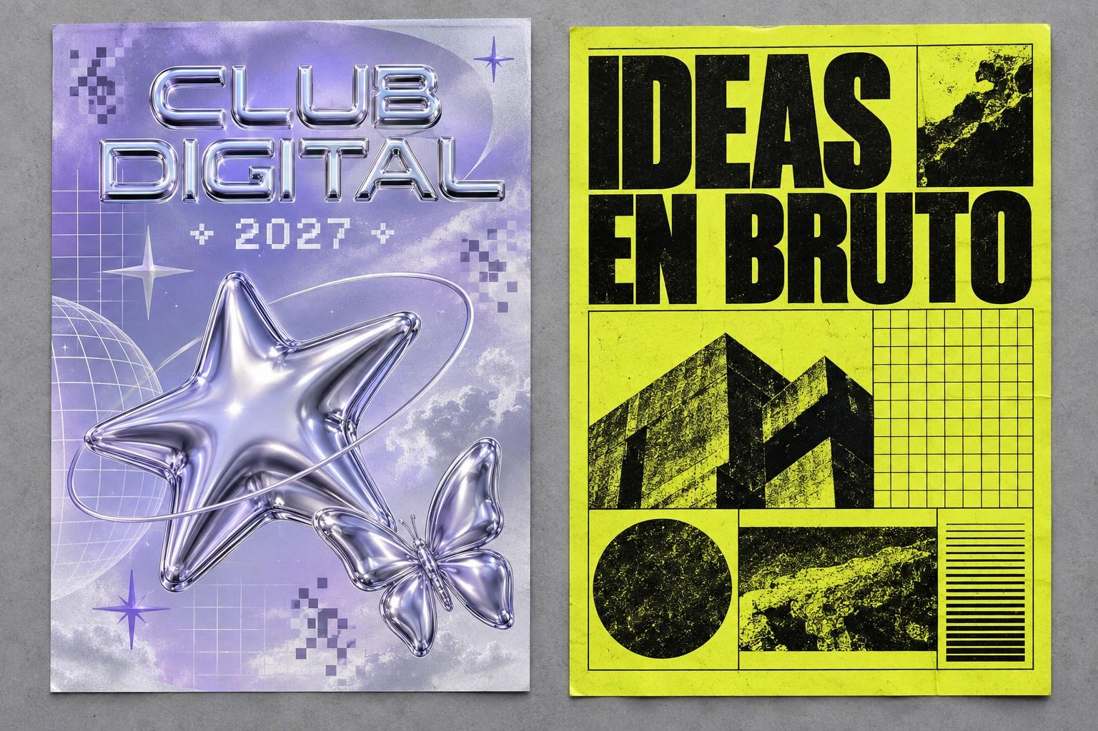
Y2K y brutalismo: acentos de campaña
Qué vemos
Cromo y píxeles frente a retículas duras y tipografía utilitaria.
Aplicación UVP
Clubes creativos y activaciones para públicos específicos.
Criterio
Funcionan como experimentos. Cada pieza debe mantener claridad.
Ejemplo conceptual creado con IA
08
Notes:
Fuente base: research-tendencias.md, documento proporcionado por el usuario. Sus referencias numéricas no incluyen bibliografía identificable. Se omiten porcentajes, garantías técnicas y obligaciones legales generales no verificadas. Las aplicaciones UVP son propuestas de dirección de arte, no campañas aprobadas.
Imagen: ejemplo conceptual generado con la herramienta integrada de generación de imágenes. No representa un alumno, instalación o campaña real de UVP.

Slide 8
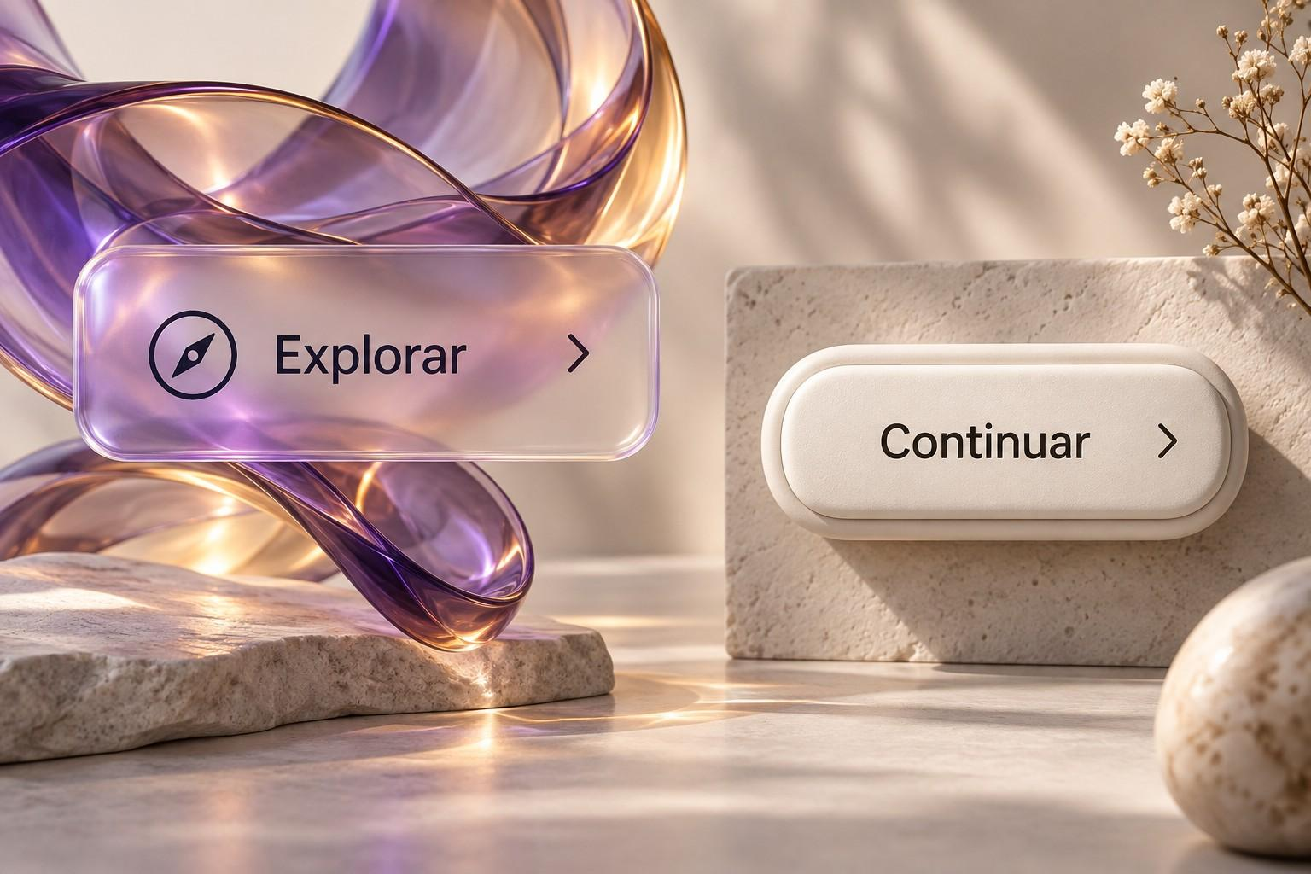
Cristal y relieves suaves
Qué vemos
Transparencia con profundidad y superficies que sugieren tacto.
Aplicación UVP
Capas de navegación o detalles de una experiencia digital.
Criterio
Contraste estable y controles reconocibles sobre cualquier fondo.
Ejemplo conceptual creado con IA
09
Notes:
Fuente base: research-tendencias.md, documento proporcionado por el usuario. Sus referencias numéricas no incluyen bibliografía identificable. Se omiten porcentajes, garantías técnicas y obligaciones legales generales no verificadas. Las aplicaciones UVP son propuestas de dirección de arte, no campañas aprobadas.
Apple presentó Liquid Glass en junio de 2025. Fuente: https://www.apple.com/uk/newsroom/2025/06/apple-introduces-a-delightful-and-elegant-new-software-design/. El ejemplo generado ilustra el principio material, no reproduce una interfaz oficial de Apple. El relieve corresponde a light skeuomorphism del documento base.
Imagen: ejemplo conceptual generado con la herramienta integrada de generación de imágenes. No representa un alumno, instalación o campaña real de UVP.

Slide 9
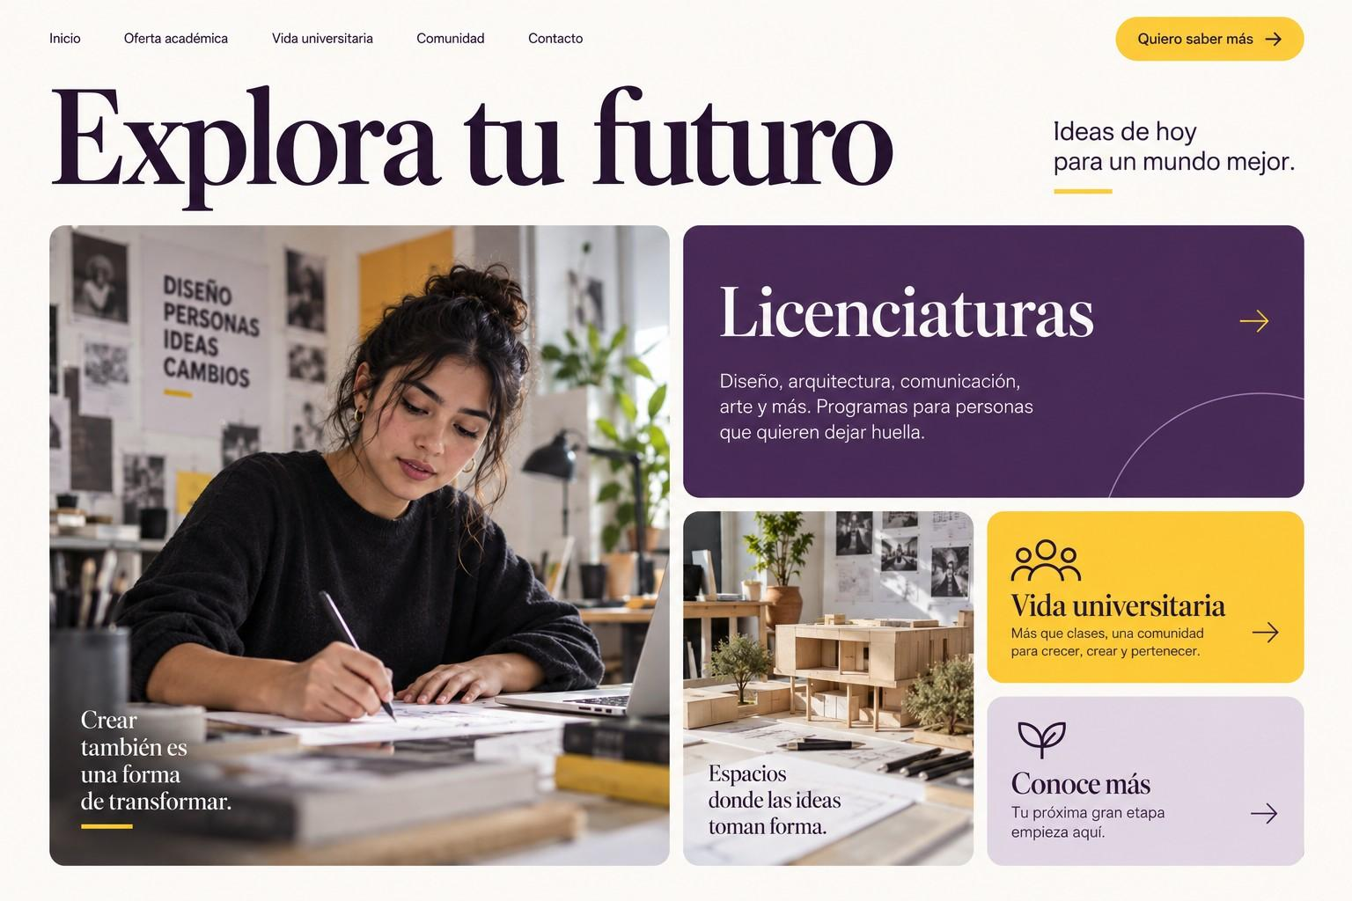
Bento: información por módulos
Qué vemos
Bloques de tamaños distintos con una jerarquía visible.
Aplicación UVP
Oferta académica, vida universitaria y resúmenes de campaña.
Criterio
El orden debe seguir funcionando en celular y con contenido real.
Ejemplo conceptual creado con IA
10
Notes:
Fuente base: research-tendencias.md, documento proporcionado por el usuario. Sus referencias numéricas no incluyen bibliografía identificable. Se omiten porcentajes, garantías técnicas y obligaciones legales generales no verificadas. Las aplicaciones UVP son propuestas de dirección de arte, no campañas aprobadas.
Imagen: ejemplo conceptual generado con la herramienta integrada de generación de imágenes. No representa un alumno, instalación o campaña real de UVP.

Slide 10
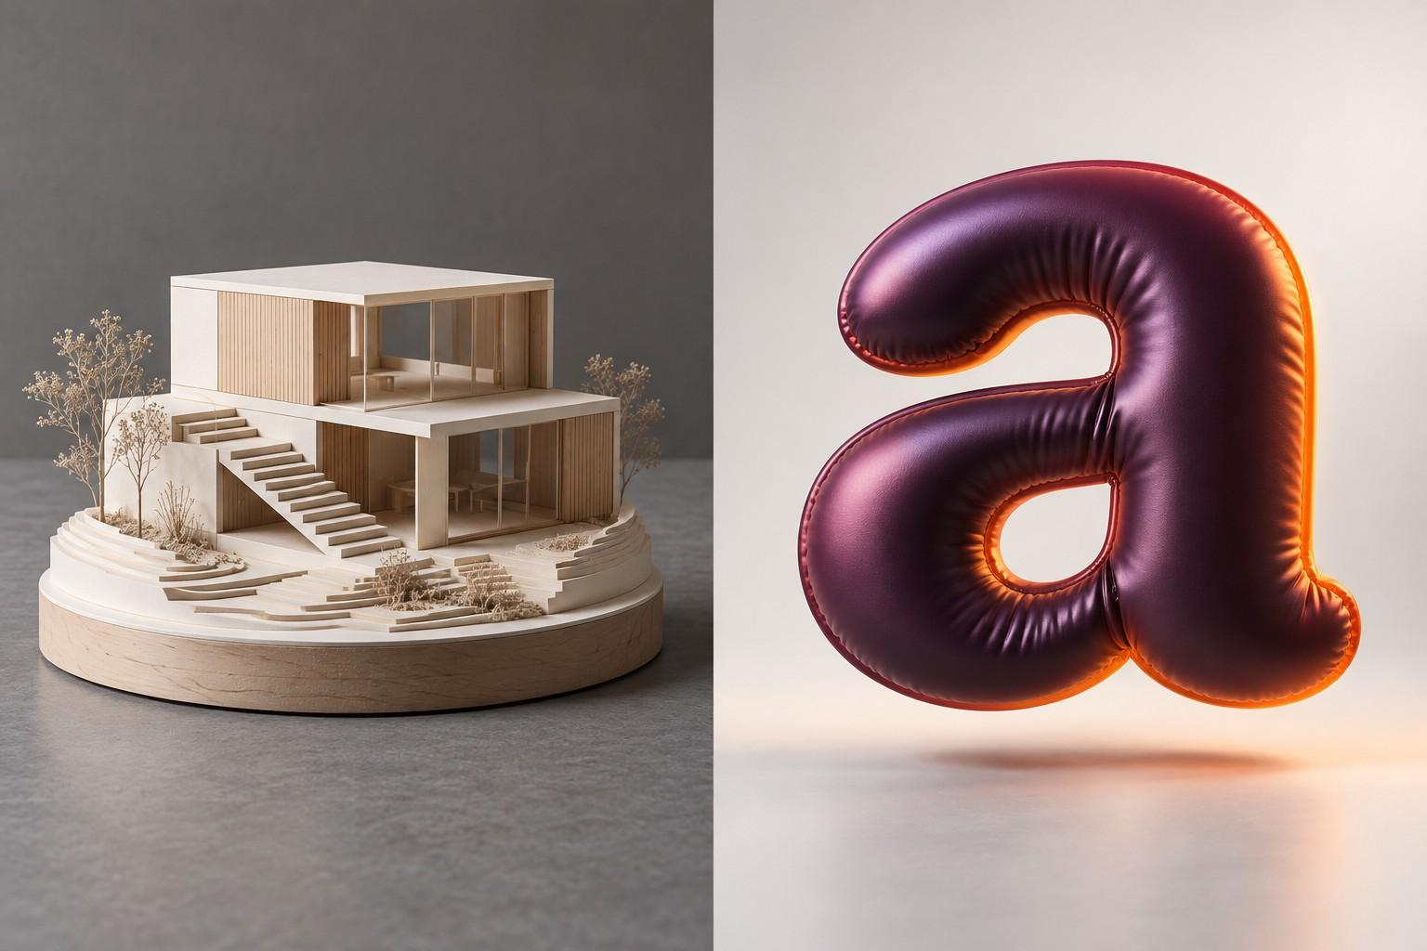
3D: expresión y explicación
Qué vemos
Un modelo ayuda a explorar. Una letra volumétrica aporta carácter.
Aplicación UVP
Proyectos académicos, exposiciones y piezas de lanzamiento.
Criterio
Elegir 3D cuando aporta comprensión. Revisar peso y alternativa estática.
Ejemplo conceptual creado con IA
11
Notes:
Fuente base: research-tendencias.md, documento proporcionado por el usuario. Sus referencias numéricas no incluyen bibliografía identificable. Se omiten porcentajes, garantías técnicas y obligaciones legales generales no verificadas. Las aplicaciones UVP son propuestas de dirección de arte, no campañas aprobadas.
Los objetos son ilustrativos. No representan instalaciones UVP. WebGL y WebGPU son posibles tecnologías de implementación, no requisitos de todas las piezas.
Imagen: ejemplo conceptual generado con la herramienta integrada de generación de imágenes. No representa un alumno, instalación o campaña real de UVP.

Slide 11
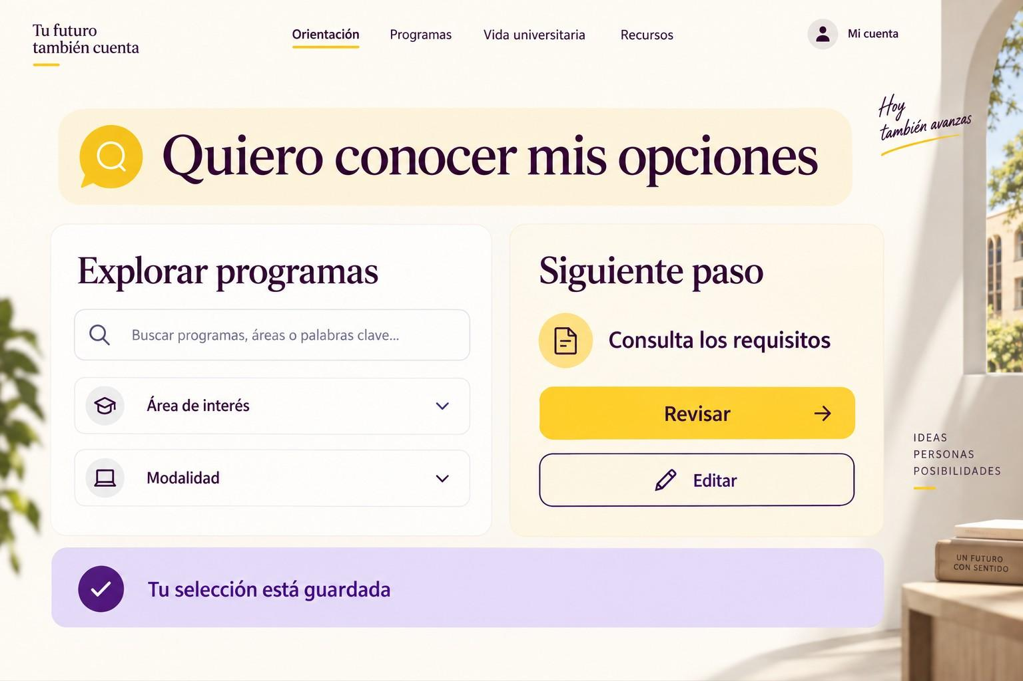
Interfaces orientadas a una tarea
Qué vemos
Búsqueda clara, siguiente paso y confirmación del estado.
Aplicación UVP
Explorar programas y consultar requisitos de admisión.
Criterio
La persona revisa y corrige. Una IA debe explicar sus sugerencias.
Ejemplo conceptual creado con IA
12
Notes:
Fuente base: research-tendencias.md, documento proporcionado por el usuario. Sus referencias numéricas no incluyen bibliografía identificable. Se omiten porcentajes, garantías técnicas y obligaciones legales generales no verificadas. Las aplicaciones UVP son propuestas de dirección de arte, no campañas aprobadas.
La interfaz es un concepto. El acceso por intención y GenUI son direcciones experimentales del documento base. No se afirma que sustituyan de forma universal a la navegación tradicional.
Imagen: ejemplo conceptual generado con la herramienta integrada de generación de imágenes. No representa un alumno, instalación o campaña real de UVP.

Slide 12
Accesibilidad en cada propuesta
Texto
que se lee
Estados
que se entienden
Control
para la persona
Contraste mínimo de 4.5:1 para texto normal y 3:1 para texto grande, según WCAG AA.
La textura permanece detrás del contenido.
Errores y confirmaciones combinan texto y señales visuales.
El color no carga con todo el significado.
Navegación con teclado y foco visible.
Movimiento reducido y alternativas para contenido visual.
El modo oscuro es una opción de uso. También necesita una revisión de contraste.
13
Notes:
Fuente base: research-tendencias.md, documento proporcionado por el usuario. Sus referencias numéricas no incluyen bibliografía identificable. Se omiten porcentajes, garantías técnicas y obligaciones legales generales no verificadas. Las aplicaciones UVP son propuestas de dirección de arte, no campañas aprobadas.
Fuente normativa de contraste: https://www.w3.org/TR/WCAG22/ criterios 1.4.3 y 1.4.1. Texto grande: al menos 18 pt o 14 pt en negrita. Las excepciones de logos y texto incidental aplican según WCAG. Las recomendaciones no constituyen una conclusión legal sobre UVP.

Slide 13
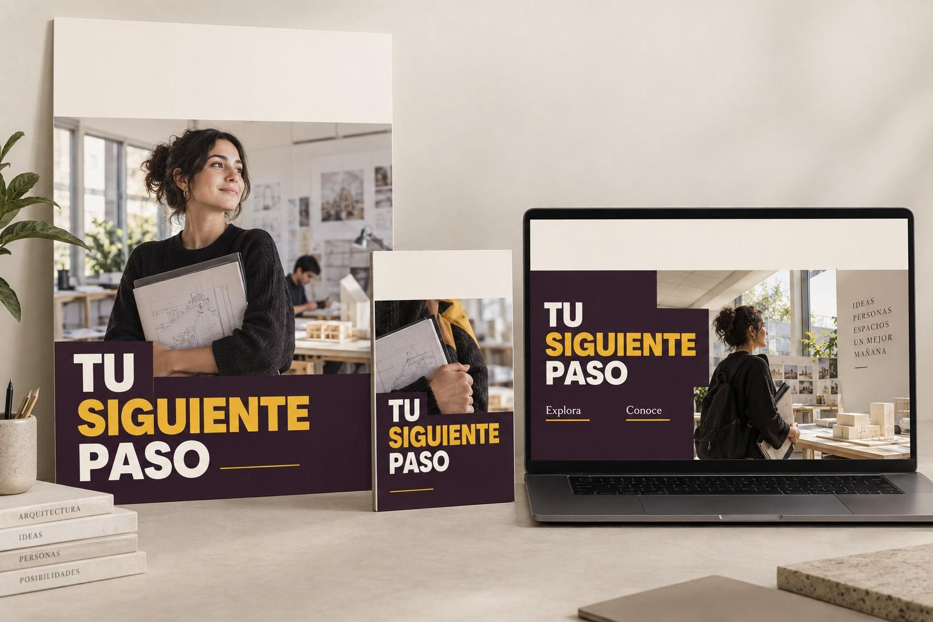
Una identidad que escala entre formatos
Qué vemos
La misma jerarquía funciona en cartel, publicación y web.
Aplicación UVP
Una familia de campaña con variaciones por canal.
Criterio
Reglas compartidas de color, tipografía, fotografía y uso del logo.
Ejemplo conceptual creado con IA
14
Notes:
Fuente base: research-tendencias.md, documento proporcionado por el usuario. Sus referencias numéricas no incluyen bibliografía identificable. Se omiten porcentajes, garantías técnicas y obligaciones legales generales no verificadas. Las aplicaciones UVP son propuestas de dirección de arte, no campañas aprobadas.
Propuesta conceptual de sistema de campaña. La paleta toma inspiración de los logos suministrados, sin sustituir un manual institucional. Usar fotografía real y autorizada al producir campañas.
Imagen: ejemplo conceptual generado con la herramienta integrada de generación de imágenes. No representa un alumno, instalación o campaña real de UVP.

Slide 14
IA en el proceso de diseño
Exploración
Dirección de arte
Control de calidad
Variantes de composición.
Bocetos visuales y primeras rutas de campaña.
Adaptaciones iniciales de formato.
Elegir una idea pertinente.
Editar composición, texto y consistencia.
Verificar derechos y representación.
Comprobar datos y logos.
Revisar legibilidad, accesibilidad y exportaciones.
Probar con personas.
La responsabilidad de la pieza final sigue en el equipo.
15
Notes:
Fuente base: research-tendencias.md, documento proporcionado por el usuario. Sus referencias numéricas no incluyen bibliografía identificable. Se omiten porcentajes, garantías técnicas y obligaciones legales generales no verificadas. Las aplicaciones UVP son propuestas de dirección de arte, no campañas aprobadas.
Síntesis del apartado de IA y gobernanza del documento base. No se atribuyen capacidades concretas a herramientas comerciales sin verificación.

Slide 15
Horizonte 2027: hipótesis de trabajo
Interfaces
adaptativas
Sistemas
generativos
Experiencias
espaciales
Contenido y módulos que responden a la tarea del usuario.
Piloto posible: explorar programas con preferencias declaradas.
Variantes creadas dentro de reglas de marca explícitas.
Piloto posible: adaptar una campaña a varios formatos.
3D o realidad aumentada para explicar proyectos y espacios.
Piloto posible: una exposición académica interactiva.
Proyecciones del documento base. Su valor y viabilidad deben comprobarse antes de escalar.
16
Notes:
Fuente base: research-tendencias.md, documento proporcionado por el usuario. Sus referencias numéricas no incluyen bibliografía identificable. Se omiten porcentajes, garantías técnicas y obligaciones legales generales no verificadas. Las aplicaciones UVP son propuestas de dirección de arte, no campañas aprobadas.
Escenarios prospectivos, no hechos establecidos ni compromisos de implementación de UVP. Se omiten predicciones cuantificadas y afirmaciones sobre adopción masiva.

Slide 16
Criterio de adopción para UVP
Adoptar
Experimentar
Limitar
Jerarquía tipográfica.
Sistemas de campaña.
Módulos claros y accesibilidad desde el inicio.
Collage y maximalismo.
Y2K, cristal y 3D.
Motion e interfaces con IA en pilotos acotados.
Efectos que ocultan información.
Animación que interrumpe.
Variantes que debilitan la identidad.
La selección depende del público y del canal. No es un ranking universal de estilos.
17
Notes:
Fuente base: research-tendencias.md, documento proporcionado por el usuario. Sus referencias numéricas no incluyen bibliografía identificable. Se omiten porcentajes, garantías técnicas y obligaciones legales generales no verificadas. Las aplicaciones UVP son propuestas de dirección de arte, no campañas aprobadas.

Slide 17
10 capacidades para el equipo
01 Criterio visual y curaduría
06 Prototipado y pruebas UX
02 Tipografía y composición
07 Accesibilidad
03 Sistemas de marca
08 Producción multiformato
04 Fotografía e ilustración
09 Dirección y revisión de IA
05 Motion con propósito
10 Medición y aprendizaje
Una base común para diseñar, producir y evaluar las nuevas propuestas.
18
Notes:
Fuente base: research-tendencias.md, documento proporcionado por el usuario. Sus referencias numéricas no incluyen bibliografía identificable. Se omiten porcentajes, garantías técnicas y obligaciones legales generales no verificadas. Las aplicaciones UVP son propuestas de dirección de arte, no campañas aprobadas.

Slide 18
Propuesta de prueba: 90 días
Días 1–30
Definición
Días 31–60
Producción
Días 61–90
Evaluación
Elegir una campaña real.
Fijar público, mensaje y restricciones de marca.
Comparar dos rutas visuales.
Desarrollar un cartel, una pieza social y una landing.
Revisar con el equipo y probar comprensión en móvil.
Comparar claridad y reconocimiento de marca.
Registrar errores y tiempo de producción.
Documentar lo que funciona.
Propuesta para discusión. La campaña y los responsables se acuerdan con el equipo.
19
Notes:
Fuente base: research-tendencias.md, documento proporcionado por el usuario. Sus referencias numéricas no incluyen bibliografía identificable. Se omiten porcentajes, garantías técnicas y obligaciones legales generales no verificadas. Las aplicaciones UVP son propuestas de dirección de arte, no campañas aprobadas.
Plan propuesto para UVP, no calendario institucional confirmado. Indicadores sugeridos: comprensión del mensaje, identificación de siguiente paso, consistencia percibida y esfuerzo de producción.

Slide 19
Fuentes y alcance
Documento de trabajo
research-tendencias.md, proporcionado para esta presentación.
Señales visuales 2026
Adobe Express, “Design trends for 2026”.
Referencia de material digital
Apple Newsroom, presentación de Liquid Glass, junio de 2025.
Accesibilidad
W3C, Web Content Accessibility Guidelines 2.2.
Imágenes: ejemplos conceptuales creados con IA. Logos: archivos originales UVP.
Las proyecciones 2027 y aplicaciones institucionales son propuestas de trabajo.
20
Notes:
Fuente base: research-tendencias.md, documento proporcionado por el usuario. Sus referencias numéricas no incluyen bibliografía identificable. Se omiten porcentajes, garantías técnicas y obligaciones legales generales no verificadas. Las aplicaciones UVP son propuestas de dirección de arte, no campañas aprobadas.
Fuentes complementarias consultadas el 11 de septiembre de 2026:
https://www.adobe.com/express/learn/blog/design-trends-2026
https://www.apple.com/uk/newsroom/2025/06/apple-introduces-a-delightful-and-elegant-new-software-design/
https://www.w3.org/TR/WCAG22/
No se presenta la investigación original como un estudio empírico verificable. Las ilustraciones no representan a personas o instalaciones reales de la institución.

Slide 20
Ejemplo web conceptual: Bento
Estructura
Módulos de distinto tamaño organizan la oferta académica.
Uso UVP
Landing de licenciaturas, posgrados, becas y vida universitaria.
Qué probar
Ordenar por intención y conservar lectura en móvil.
Ejemplo conceptual creado con IA
21
Notes:
Fuente base: research-tendencias.md, documento proporcionado por el usuario. Sus referencias numéricas no incluyen bibliografía identificable. Se omiten porcentajes, garantías técnicas y obligaciones legales generales no verificadas. Las aplicaciones UVP son propuestas de dirección de arte, no campañas aprobadas.
Ejemplo web conceptual generado con IA. No representa un sitio real.
Imagen: ejemplo conceptual generado con la herramienta integrada de generación de imágenes. No representa un alumno, instalación o campaña real de UVP.

Slide 21
Ejemplo web conceptual: Liquid Glass
Material
Transparencia, profundidad y capas sobre contenido vivo.
Uso UVP
Portal de servicios estudiantiles con estados claros.
Qué probar
Contraste estable y alternativa de bajo movimiento.
Ejemplo conceptual creado con IA
22
Notes:
Fuente base: research-tendencias.md, documento proporcionado por el usuario. Sus referencias numéricas no incluyen bibliografía identificable. Se omiten porcentajes, garantías técnicas y obligaciones legales generales no verificadas. Las aplicaciones UVP son propuestas de dirección de arte, no campañas aprobadas.
Ejemplo web conceptual generado con IA. No representa un producto real.
Imagen: ejemplo conceptual generado con la herramienta integrada de generación de imágenes. No representa un alumno, instalación o campaña real de UVP.

Slide 22
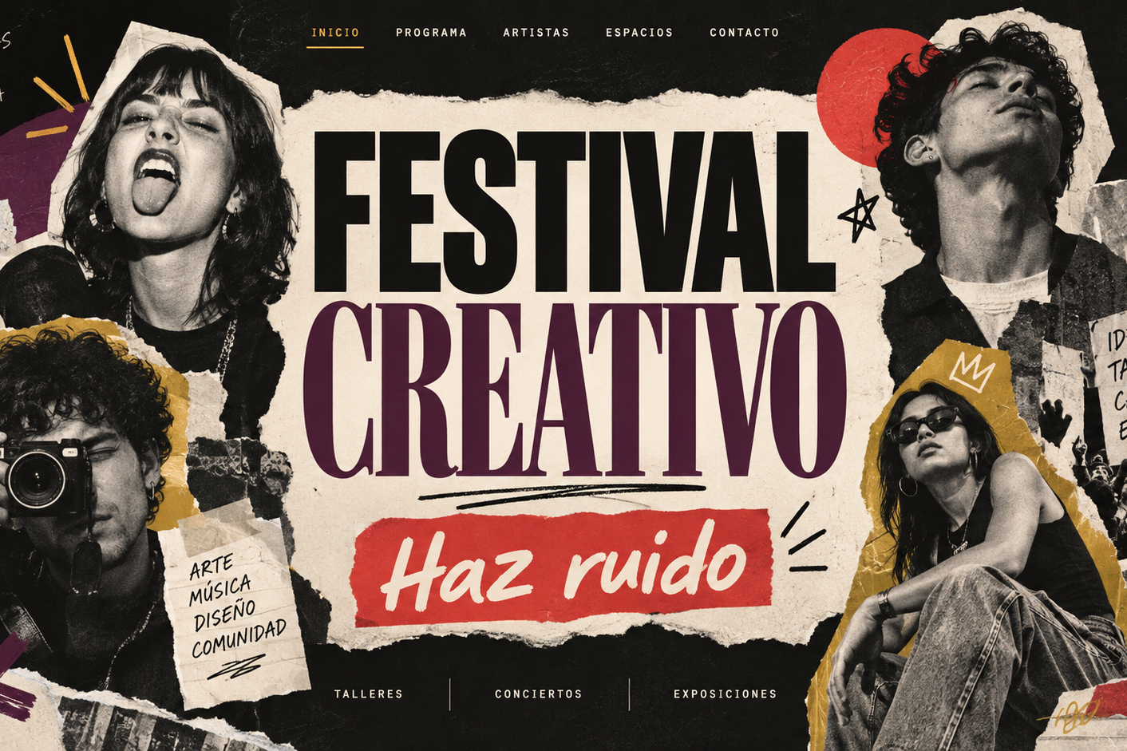
Ejemplo web conceptual: collage editorial
Lenguaje
Recortes, grano y tipografía de cartel cultural.
Uso UVP
Micrositio para festivales, cultura y actividades estudiantiles.
Qué probar
Mantener una zona limpia para fechas y llamados a la acción.
Ejemplo conceptual creado con IA
23
Notes:
Fuente base: research-tendencias.md, documento proporcionado por el usuario. Sus referencias numéricas no incluyen bibliografía identificable. Se omiten porcentajes, garantías técnicas y obligaciones legales generales no verificadas. Las aplicaciones UVP son propuestas de dirección de arte, no campañas aprobadas.
Ejemplo web conceptual generado con IA. No representa un evento real.
Imagen: ejemplo conceptual generado con la herramienta integrada de generación de imágenes. No representa un alumno, instalación o campaña real de UVP.

Slide 23
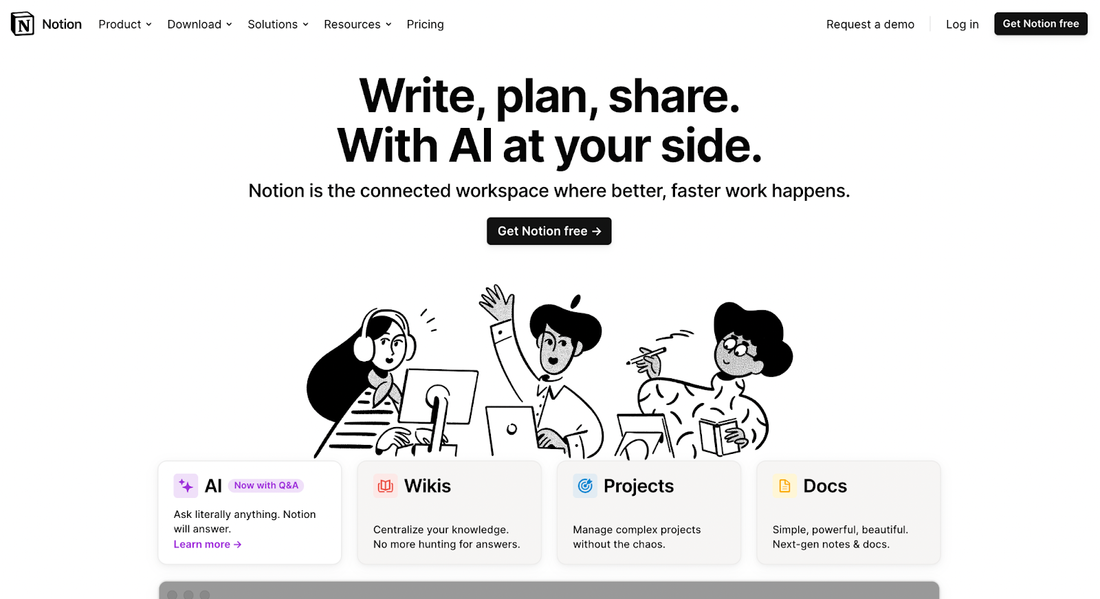
Referencia real: Notion y el sistema Bento
Bento / módulos de información
Notion presenta Docs, Wikis, Projects y AI como módulos independientes. Cada bloque tiene una función y un acceso claro: un patrón útil para ordenar la oferta académica de UVP.
Referencia real
Notion — ejemplo de página de bienvenida
Abrir sitio / fuente ↗
La imagen se incluye como referencia visual; revisar permisos antes de reutilizarla en una pieza UVP.
24
Notes:
Fuente base: research-tendencias.md, documento proporcionado por el usuario. Sus referencias numéricas no incluyen bibliografía identificable. Se omiten porcentajes, garantías técnicas y obligaciones legales generales no verificadas. Las aplicaciones UVP son propuestas de dirección de arte, no campañas aprobadas.
Referencia real consultada el 11 de septiembre de 2026. Fuente: https://www.storylane.io/blog/website-welcome-page-examples
Imagen: captura de la página de Notion reproducida en Storylane.

Slide 24
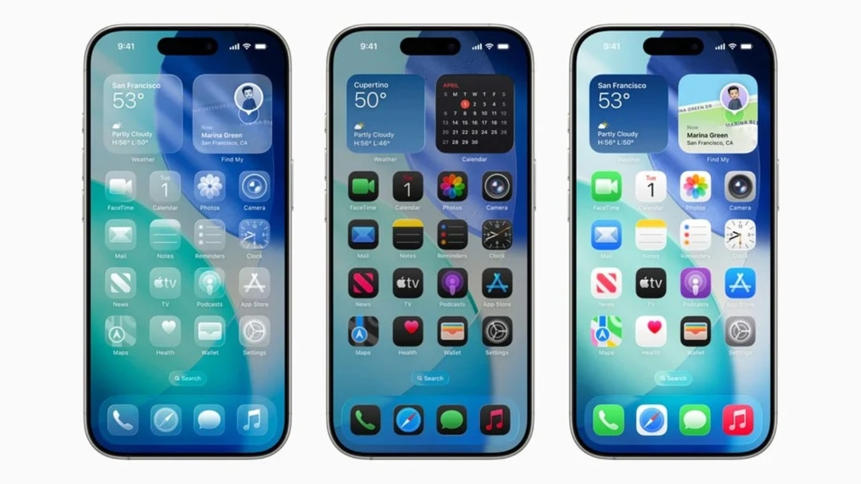
Referencia real: Apple Liquid Glass
Cristal y superficies dinámicas
Apple usa transparencia y refracción para crear profundidad que cambia con el contexto. Para UVP, la lección es orientar la atención sin perder contraste ni legibilidad.
Referencia real
Apple — Liquid Glass
Abrir sitio / fuente ↗
La imagen se incluye como referencia visual; revisar permisos antes de reutilizarla en una pieza UVP.
25
Notes:
Fuente base: research-tendencias.md, documento proporcionado por el usuario. Sus referencias numéricas no incluyen bibliografía identificable. Se omiten porcentajes, garantías técnicas y obligaciones legales generales no verificadas. Las aplicaciones UVP son propuestas de dirección de arte, no campañas aprobadas.
Referencia real consultada el 11 de septiembre de 2026. Fuente: https://developer.apple.com/documentation/technologyoverviews/liquid-glass
Imagen: captura de iOS 26 publicada por Oficina da Net; concepto documentado por Apple Developer.

Slide 25
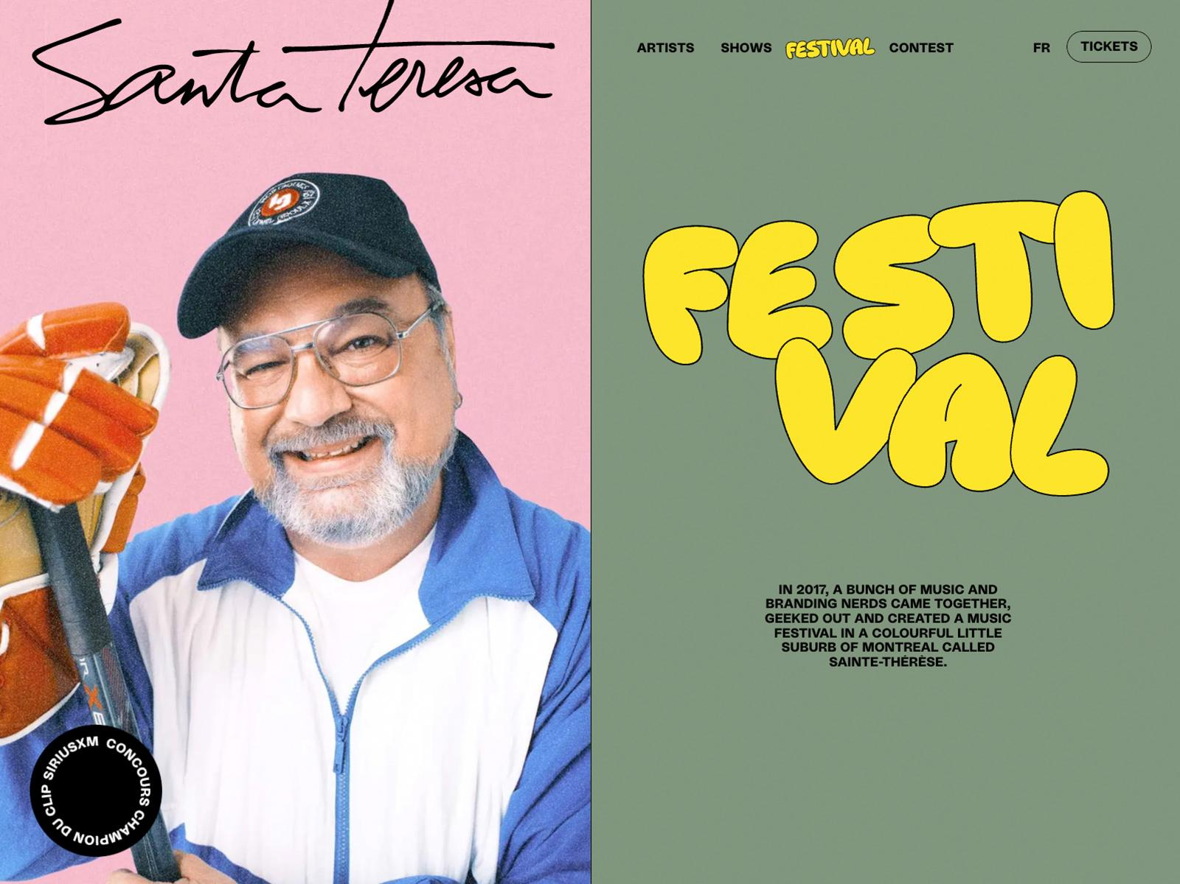
Referencia real: Santa Teresa Festival
Collage editorial y maximalismo
El sitio combina fotografía, bloques cromáticos y tipografía de cartel para comunicar energía cultural. La navegación y los datos conservan zonas claras dentro de la composición.
Referencia real
Awwwards — Santa Teresa Festival
Abrir sitio / fuente ↗
La imagen se incluye como referencia visual; revisar permisos antes de reutilizarla en una pieza UVP.
26
Notes:
Fuente base: research-tendencias.md, documento proporcionado por el usuario. Sus referencias numéricas no incluyen bibliografía identificable. Se omiten porcentajes, garantías técnicas y obligaciones legales generales no verificadas. Las aplicaciones UVP son propuestas de dirección de arte, no campañas aprobadas.
Referencia real consultada el 11 de septiembre de 2026. Fuente: https://www.awwwards.com/sites/santa-teresa
Imagen: Awwwards, ficha del sitio Santa Teresa Festival.

